Slide 1
OPAKOVÁNÍ PTÁCI OKRAJE LESA

Slide 2
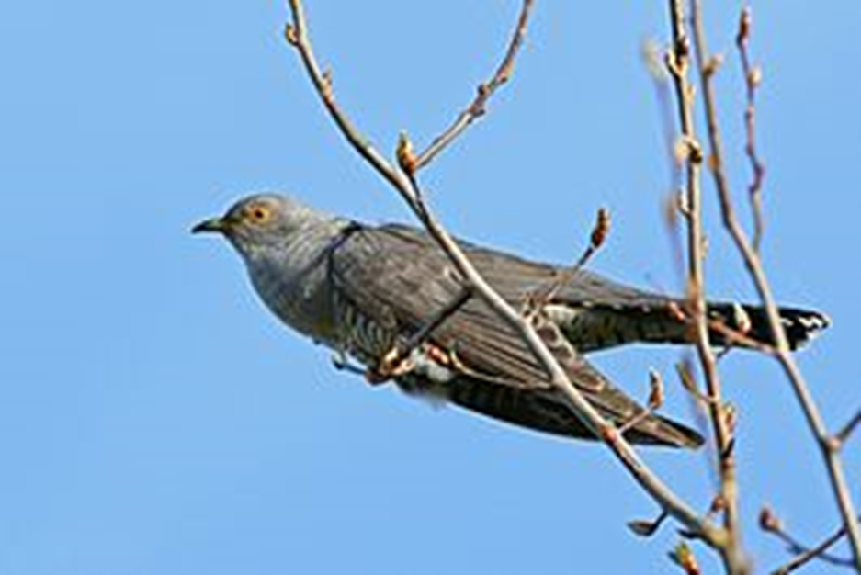
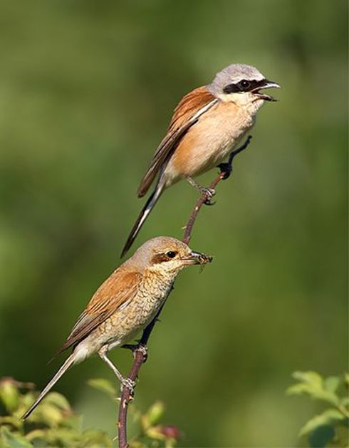
MĚKKOZOBÍ
KUKAČKY
PĚVCI

Slide 3
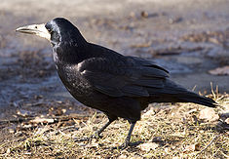
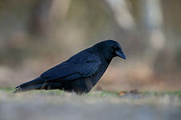
havran polní
vrána obecná

Slide 4
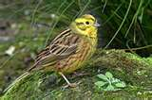
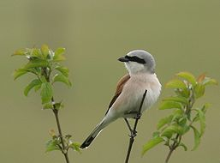
strnad obecný
ťuhýk obecný

Slide 5
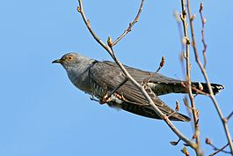
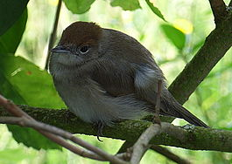
Poznávání ptáků otevřené krajiny, okraje lesů
kukačka obecná
pěnice černohlavá

Slide 6
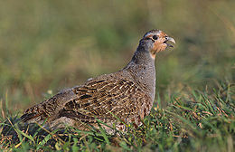
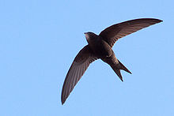
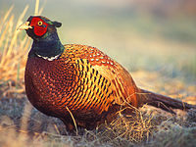
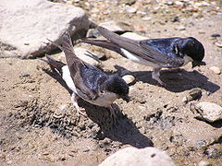
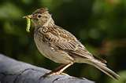
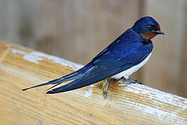
Ptáci otevřené krajiny

Slide 7
Ptáci otevřené krajiny
- žijí na polích, lukách – křoviny, skupiny stromů
Hrabaví
https://www.youtube.com/watch?v=y7DccbpUnKc
- pohybují se převážně po zemi – potrava
- silné hrabavé nohy, tupé drápy
- krátké silné zobáky
- létají zřídka
- všežravci
- hnízda na zemi
- nekrmiví

Slide 8
koroptev polní
https://www.youtube.com/watch?v=3lT5BccupWY
- okraje polí s křovinami
- hmyz, semena
- úbytek koroptví díky velkoplošnému zemědělství

Slide 9
bažant obecný
https://www.youtube.com/watch?v=mdn3j9w-1sE
- kohout pestře zbarvený
- hmyz, měkkýši, hraboši, zrní, bobule
- z Asie, do Čech ve středověku
- je lovný

Slide 10
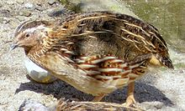
křepelka polní
https://www.youtube.com/watch?v=p6iFFws-bAc
- malá, nenápadně zbarvená – světlehnědé a tmavo –
hnědé skvrny s bílými proužky
- úbytek křepelek díky zemědělství
- samci volají – „pět peněz“

Slide 11
2. Svišťouni
- většinu života tráví ve vzduchu, kromě hnízdění
- patří k nejrychlejším a nejpohyblivějším letcům
rorýs obecný
https://www.youtube.com/watch?v=q2zlPjr-cN0
https://www.youtube.com/watch?v=bKTeDNmppPs
- černohnědé zbarvení, dlouhá srpovitá křídla, vidličitý
ocas
- malé nohy se 4 prsty dopředu
- za letu pije, spí i se rozmnožuje
- v ČR přísně chráněný

Slide 12
3. Pěvci
skřivan polní
- semena, hmyz
- pohyb po hroudách – dlouhé drápy na zadních prstech
- přilétá koncem února
https://www.youtube.com/watch?v=BWI5flJlkSA

Slide 13
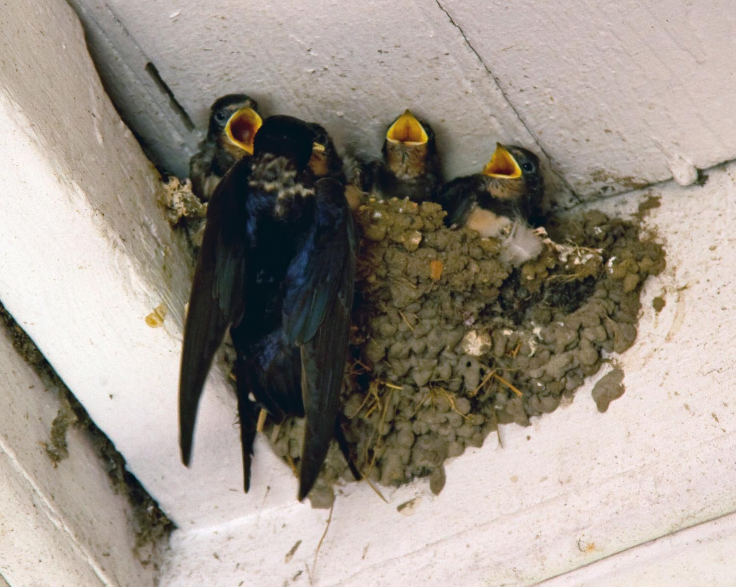
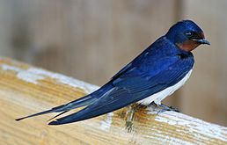
Vlaštovka obecná
Potrava hmyz, odlétá
Červená skvrna na hrdle
Delší ocasní pera – ve tvaru V
Hnízdo miskovité
Mláďata krmivá
https://www.youtube.com/watch?v=Dt0ZhGt4be4

Slide 14
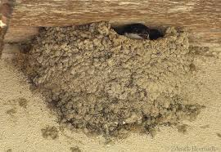
jiřička obecná
https://www.youtube.com/watch?v=BWI5flJlkSA
- ocas méně vykrojený
- pod zobákem není červená skvrna
- kulovité hnízdo s vletovým otvorem pod střechou,
okapem
- loví létající hmyz
- tažná

Slide 16
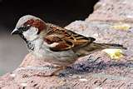
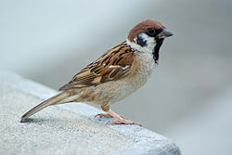
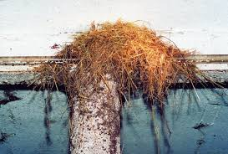
vrabec domácí
- zrní, pupeny, pro mláďata hmyz
- hnízdo na budovách
- zbarvení šedé a hnědé, samci tmavší
https://www.youtube.com/watch?v=W1gqhHS_2Ks
vrabec polní
- více semena plevelů než kulturních rostlin, pro mláďata
hmyz
- v zimě potulný
- čokoládově zbarvená hlava, bílé tváře s černou skvrnkou

Slide 18
Procvičení
1) Vyjmenuj několik rozdílů mezi vlaštovkou a jiřičkou.
Vlaštovka má červenou skvrnu pod krkem a více
vykrojená ocasní pera než jiřička.
2) Do jakého řádu patří rorýs obecný a co je pro něj typické?
Svišťouni. Je výborný letec, téměř vše dělá v letu.

Slide 19
3) Jaké jsou rozlišovací znaky mezi vrabcem domácím
a vrabcem polním?
Vrabec polní má čokoládově zbarvenou hlavu, bílé
tváře s černou skvrnou.
4) Jak se hrabaví přizpůsobili k získávání potravy?
Mají silné hrabavé nohy, tupé drápy, krátké a silné
zobáky.

Slide 20
Ptáci otevřené krajiny (zápis)
Pole, louky, křoviny
Hrabaví – silné hrabavé nohy, tupé drápy, let na krátkou vzdálenost, hnízdo na zemi, všežraví, mláďata nekrmivá
Bažant, koroptev, kur domácí, krocan, páv
Svišťouni – rychle létají, všechno za letu, hmyzožraví, čtyři prsty dopředu, chráněný
Rorýs obecný
Pěvci
Skřivan polní – dlouhý dráp na zadním prstu, semena, hmyz, tažný
Vlaštovka obecná – ocasní pera do V, červená skvrna na hrdle, miskovité hnízdo, hmyzožravá, tažná
Jiřička obecná- bez červené skvrny, hnízdo uzavřené, ocasní pera menši V
Vrabec polní- líce bílé s černou skvrnou na tváři, semenožravý, mláďata hmyz, hnízdo neuspořádané
Vrabec domácí

Slide 21
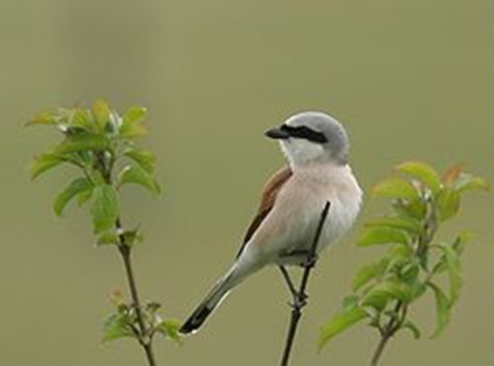
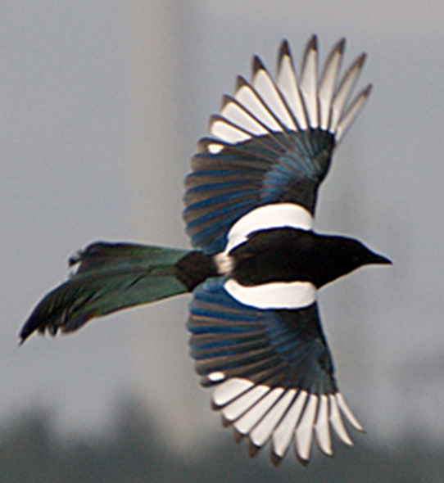
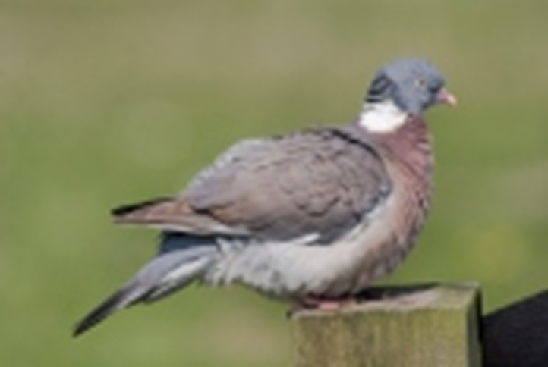
DÚ – poznávání ptáků
Kukačka
Ťuhýk
Hrdlička zahradní
Vrána
Holub hřivnáč
Straka

Slide 22
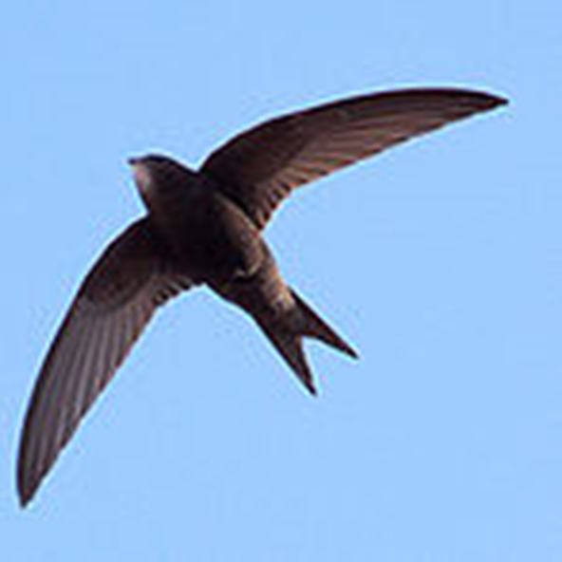
BAAŽANT
RORÝS
KŘEPELKA
VLAŠTOVKA
JIŘIČKA
VRABEC POLNÍ

